Slide 1

Яндекс.Помощник

Slide 2

Что такое Яндекс.Помощник?
Курс валюты в любое время
Ежедневные фотографии от NASA
Фотографии в стиле Glitch без водяных знаков
Точная погода в любой момент времени

Slide 3
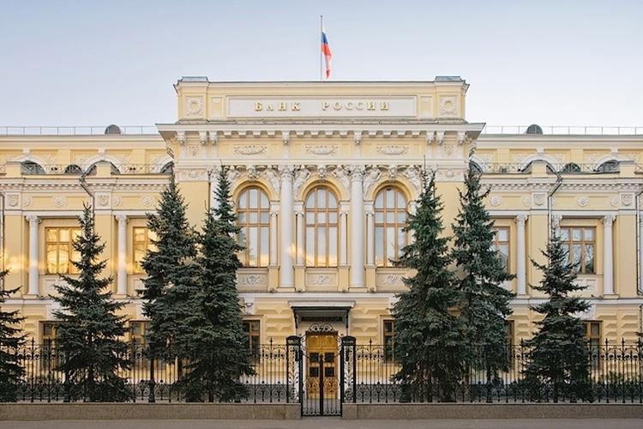
Курс валюты
Курс валюты отправляется с помощью REST-API сервиса Центрального Банка России

Slide 4

Погода
Для отображения погоды используется API OpenWeather

Slide 5
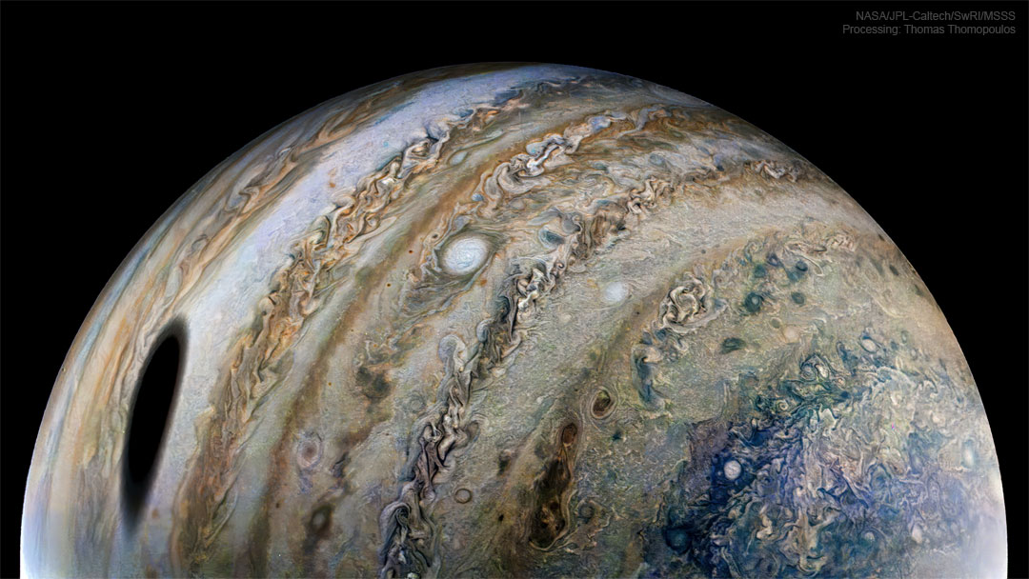
Astronomy Picture of the Day
Фотография дня от NASA – Each day a different image or photograph of our fascinating universe is featured, along with a brief explanation written by a professional astronomer.

Slide 6
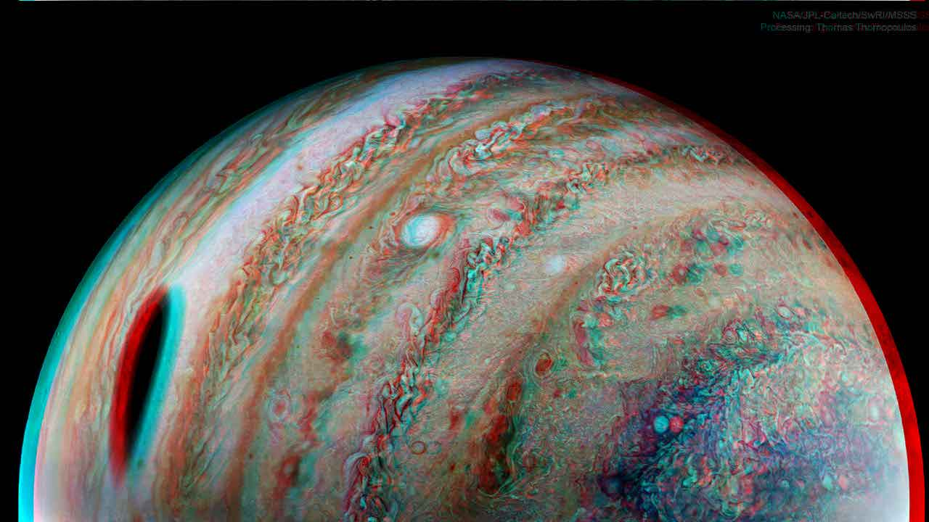
Glitch it!
С помощью команды «Украсить фото» можно получить фотографию, отредактированную в стиле Glitch

Slide 7
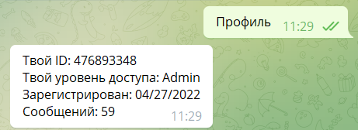
Профиль
Профиль каждого пользователя содержит
Уровень доступа
Дату регистрации
Количество сообщений

Slide 8
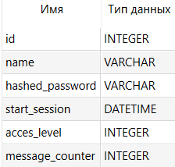
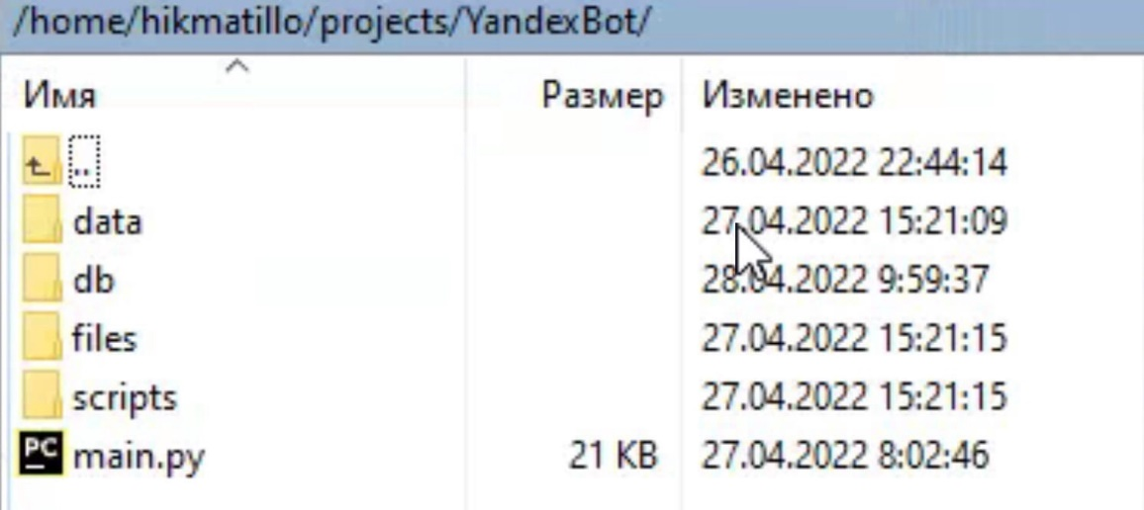
База данных
Бот использует БД SQLite для хранения данных пользователей
База данных хранится на сервере, к которому нельзя получить доступ извне

Slide 9
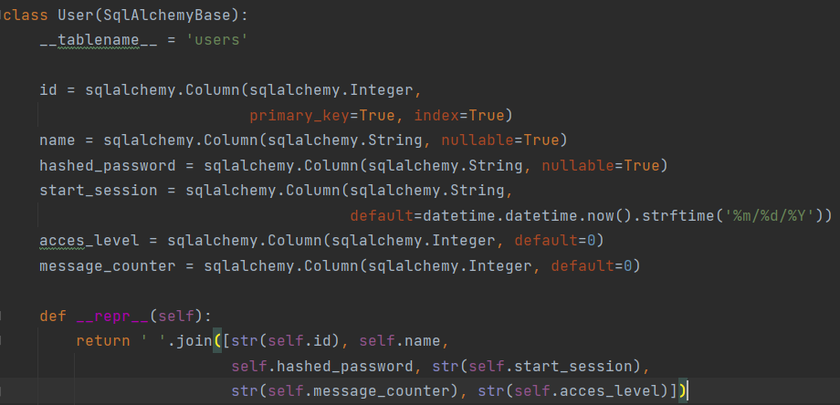
Object-Relational Mapping

Slide 10
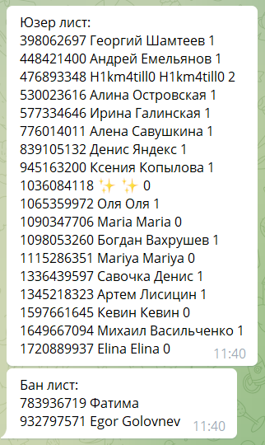
Команды
/getall
/unban
/ban
/setup
/announce
/shutdown
/change_access_level

Slide 11
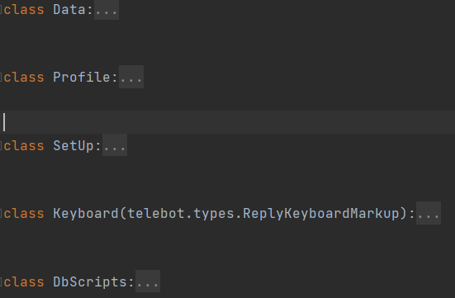
Классы
Data – инициализация бота
Profile – класс для доступа к информации пользователя
SetUp – добавление нового пользователя
Keyboard – класс для создания кастомной клавиатуры в боте
DbScripts – скрипты для доступа к БД

Slide 12
Packages
pip==21.1.2
PIL==9.1.0
datetime==4.4
pyTelegramBotAPI==4.5.0
requests==2.27.1
SQLAlchemy==1.4.35

Slide 13
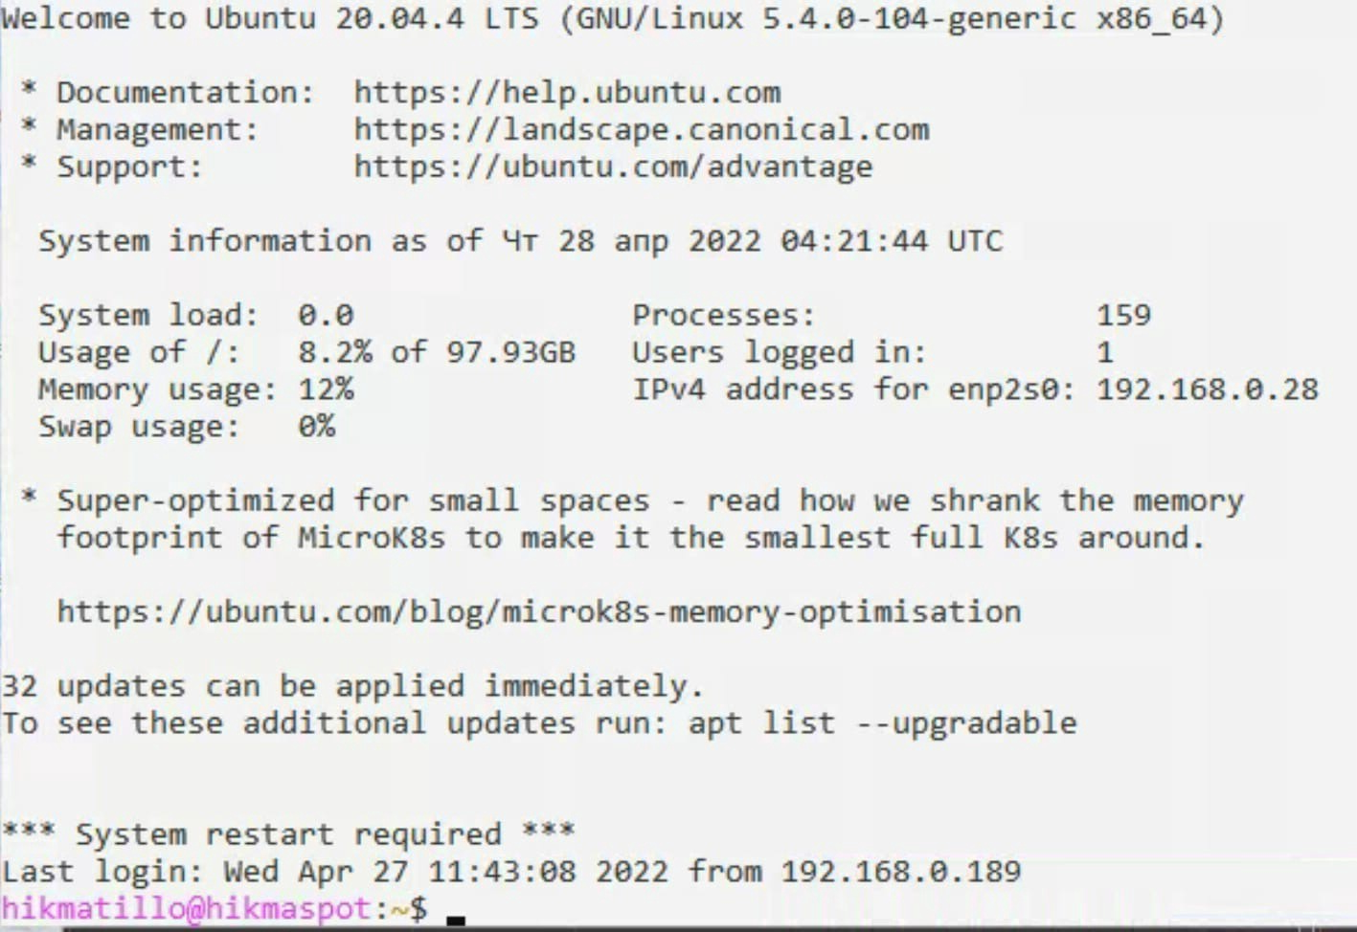
Хостинг
Проект размещен на собственном сервере

Slide 14
Развитие проекта
Усовершенствование функционала
- Редактирование фото
- Регистрация по почте
Монетизация

Slide 15
Спасибо за внимание!

